Slide 1
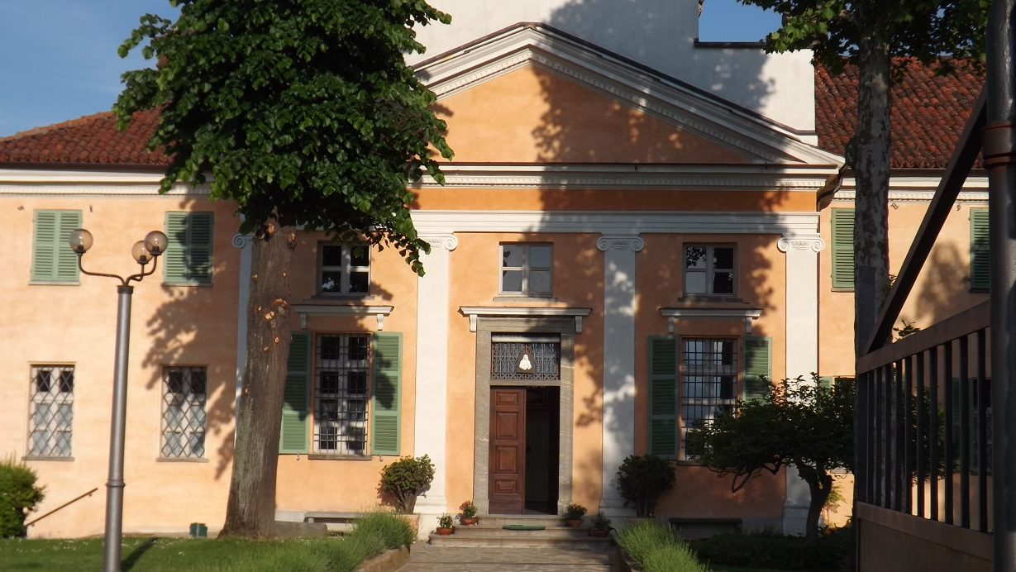
Comunità Cenacolo
Saluzzo (cn)

Slide 2
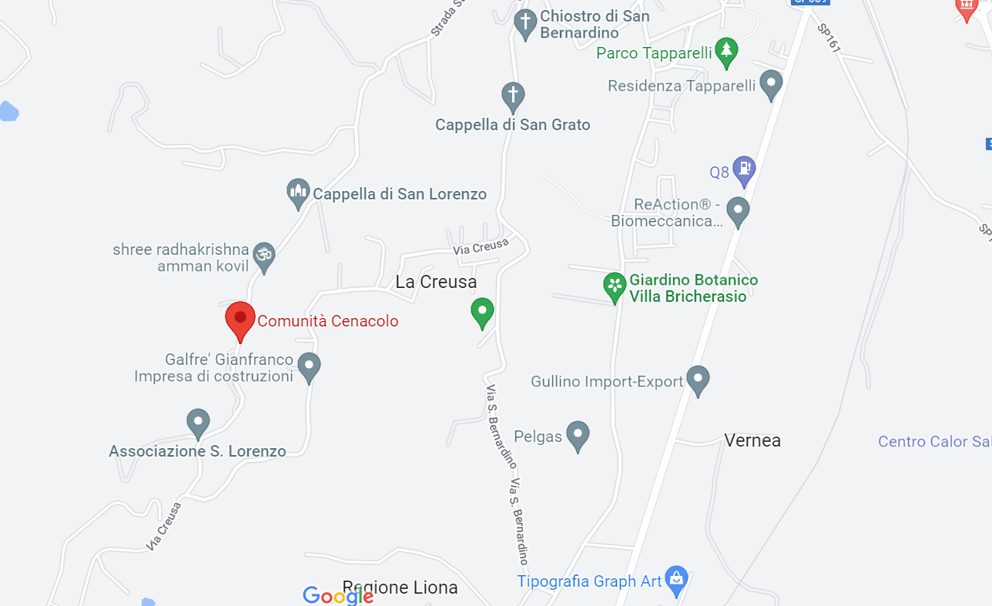
Comunità Cenacolo
Dove si trova?
Si trova sulla collina di Saluzzo. Strada San Lorenzo, 35
12037 Saluzzo CN

